Slide 1
АЗБУКА ПОБЕДЫ
«Памятники Победы»
Составители:
Алимушкина Наталья Илдусовна,
заведующая библиотекой, учитель;
Сурикова Диана Анатольевна, зам. директора по ВР;
Васина Виктория Владимировна, кл.рук. 8 кл. «А»,
Тарасова Наталия Александровна, кл.рук. 8 кл. «Б»,
Полилова Ирина Валерьевна, кл.рук. 8 кл. «В»,
Кондрашова Галина Михайловна, кл.рук. 8 кл. «Г»,
МБОУ СОШ №6
г.Сасово, 2020 г.

Slide 2
АЗБУКА ПОБЕДЫ
«Памятники Победы»
8 «А» класс

Slide 3
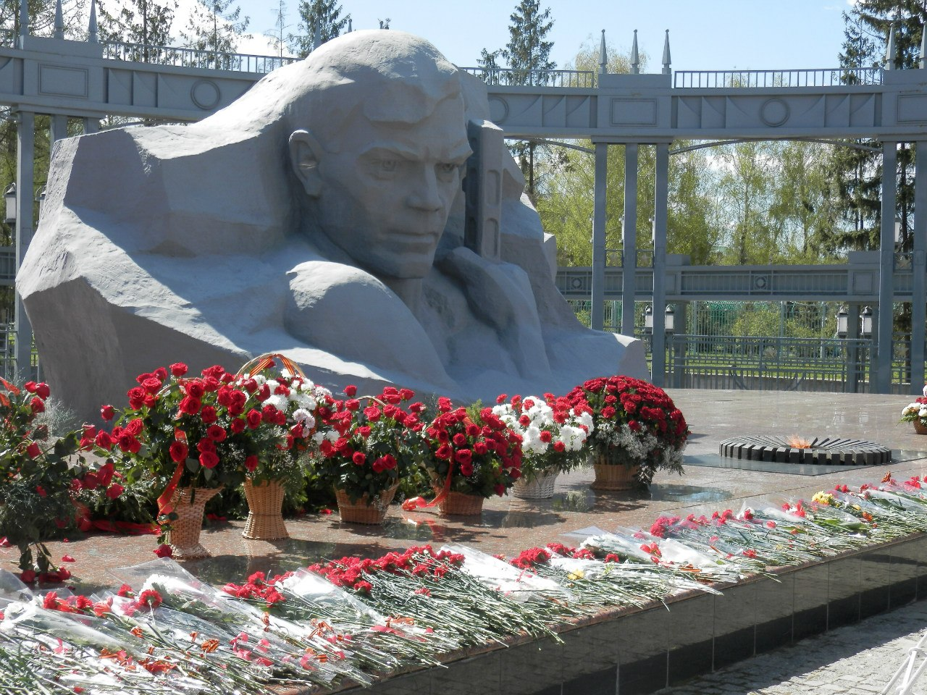
г. Альметьевск.
Мемориал Великой отечественной войны.

Slide 4
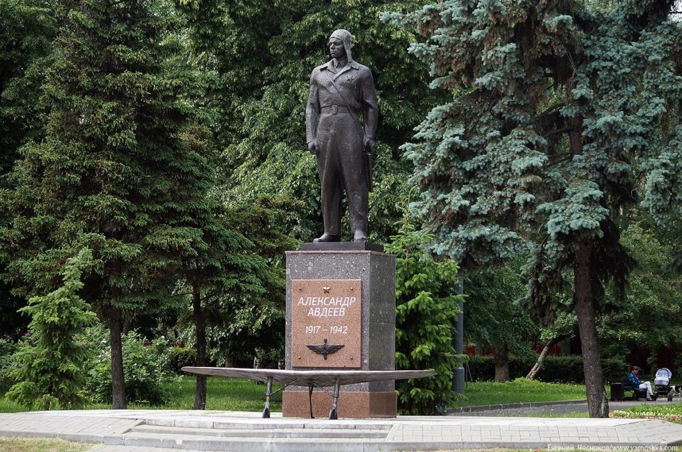
Памятник лётчику А. Ф. Авдееву,
г. Москва

Slide 5
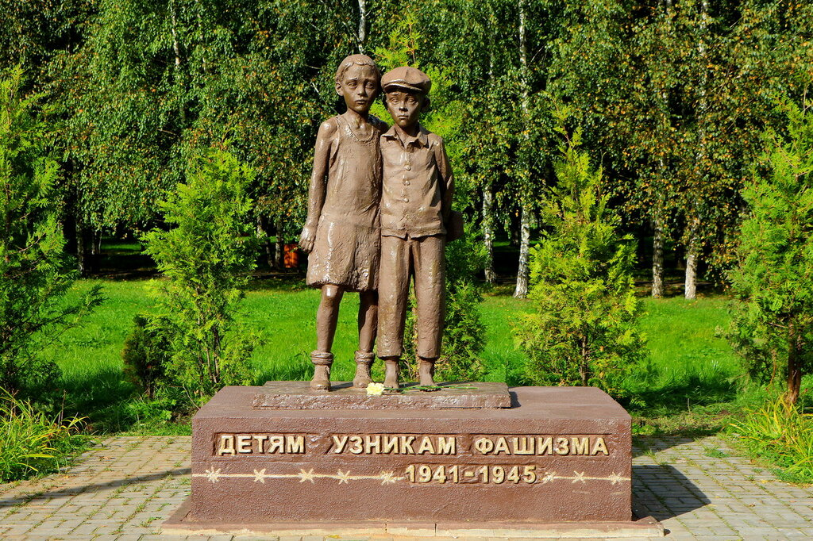
Памятник Детям -узникам фашизма,
г. Екатеринбург

Slide 6
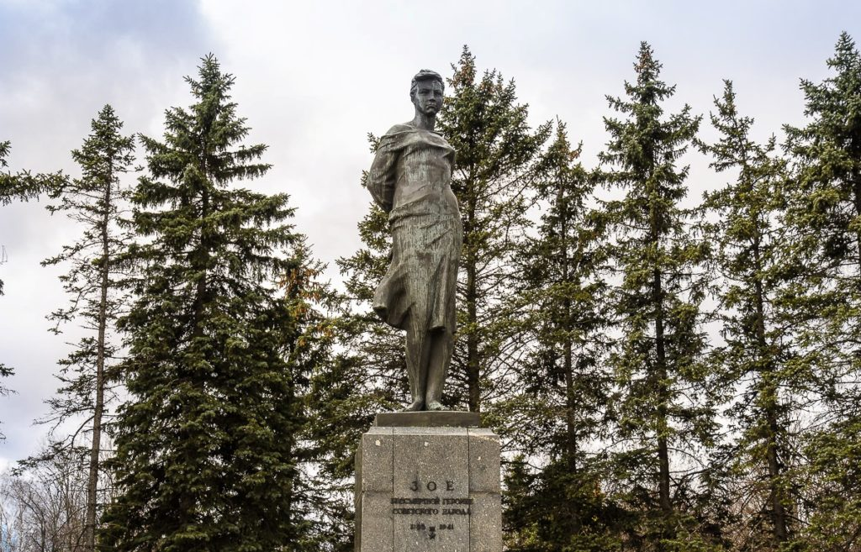
Памятник Зое Космодемьянской.
На 86 километре Минского шоссе,
на пересечении трассы Москва – Минск

Slide 7
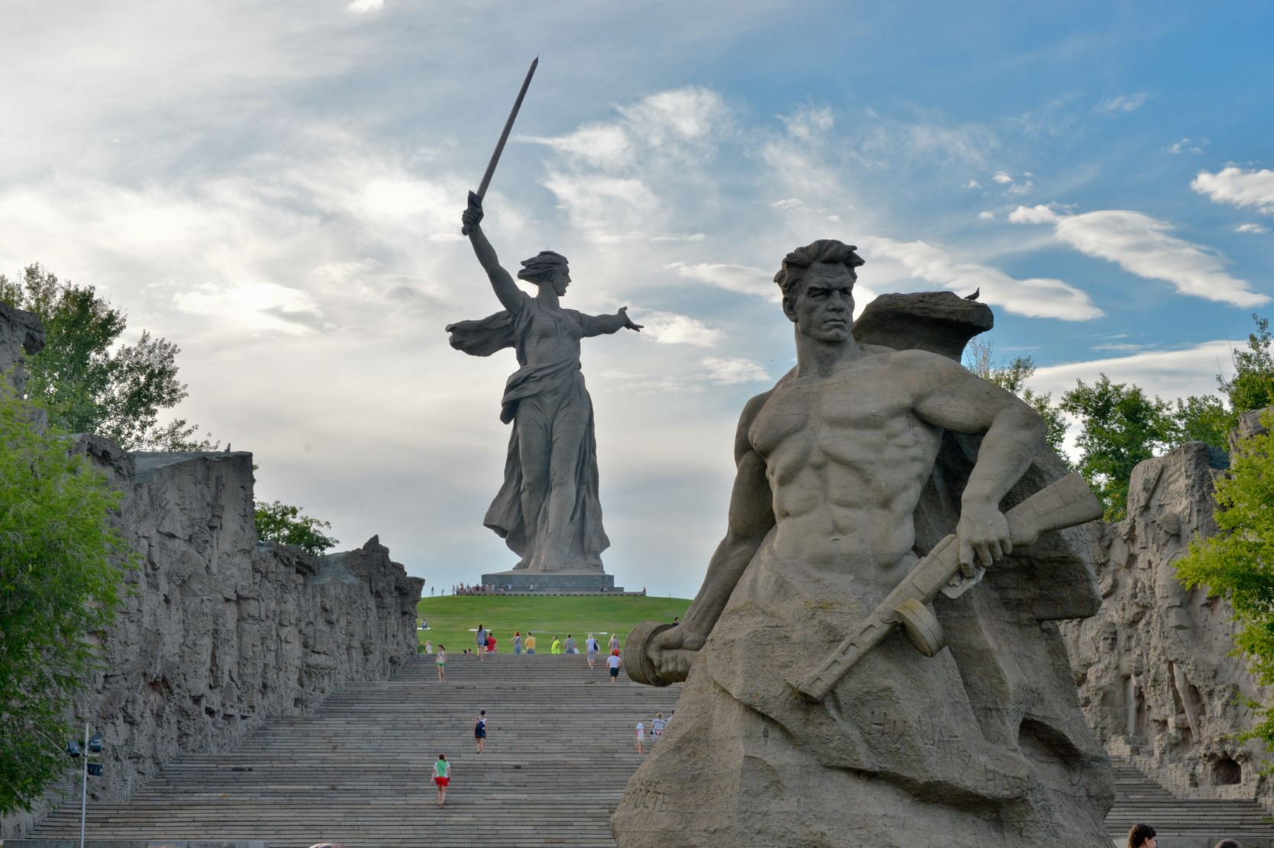
Мамаев Курган, г. Волгоград

Slide 8
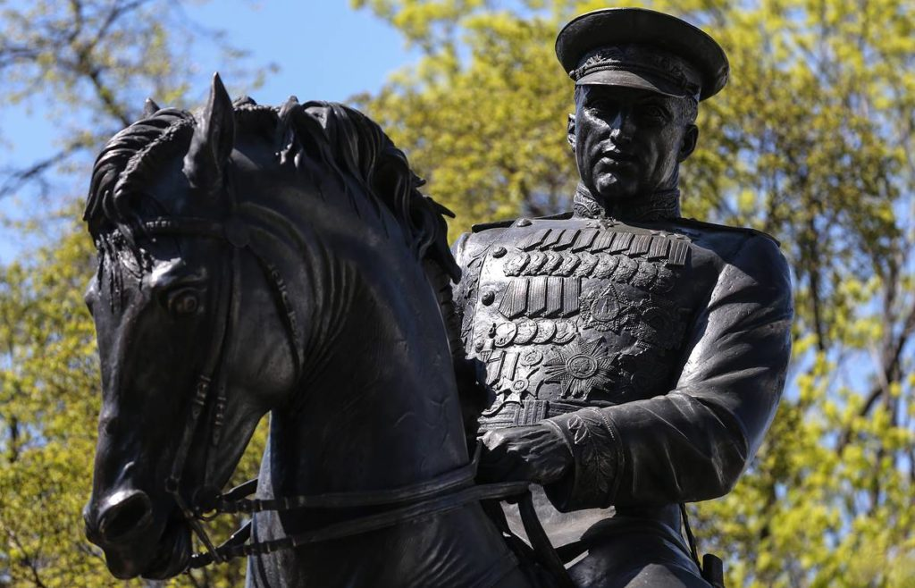
Памятник маршалу К. К. Рокоссовскому,
г.Москва

Slide 9
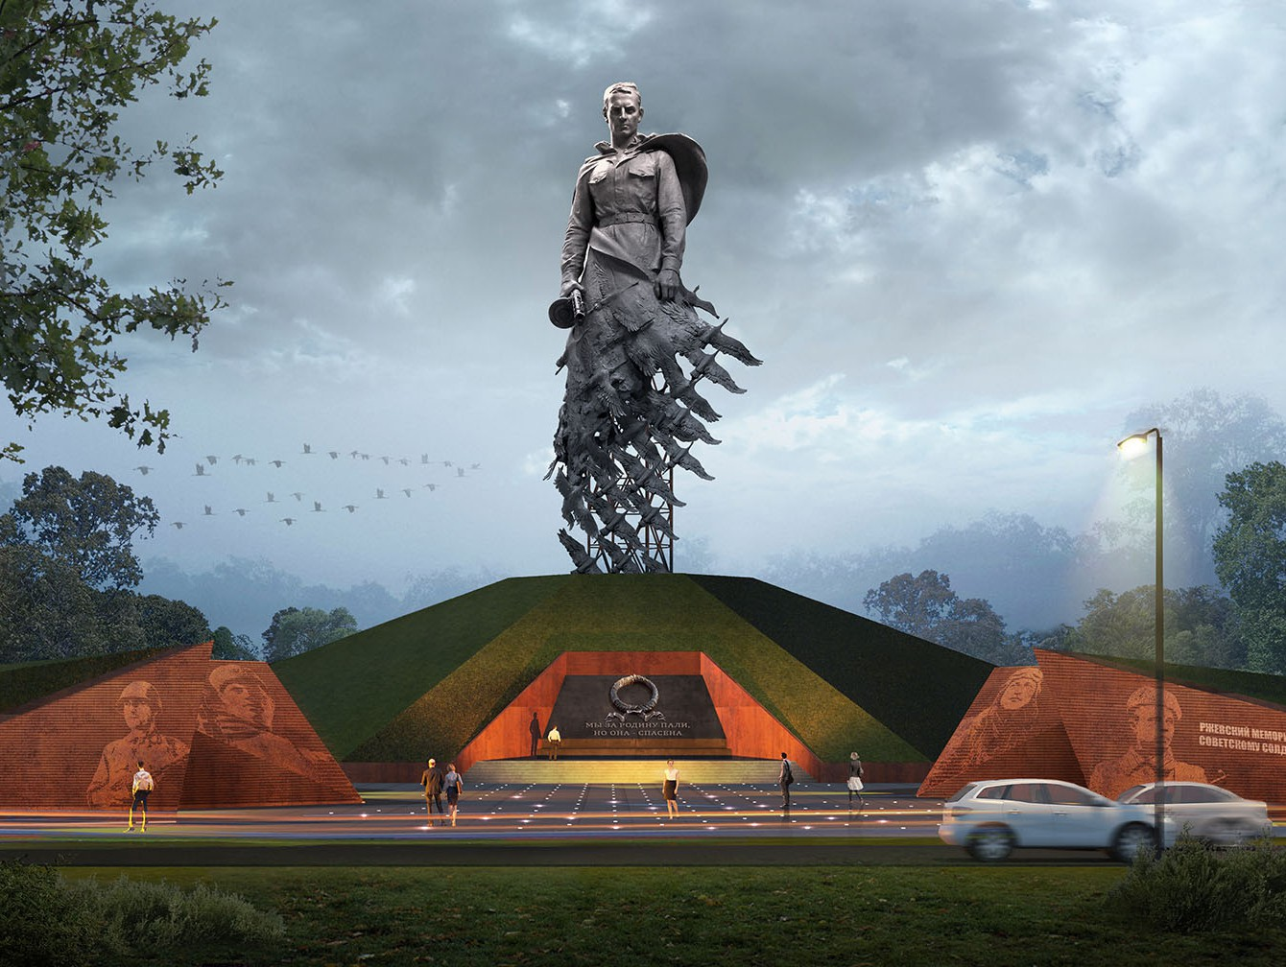
Ржевский Мемориальный Комплекс

Slide 10
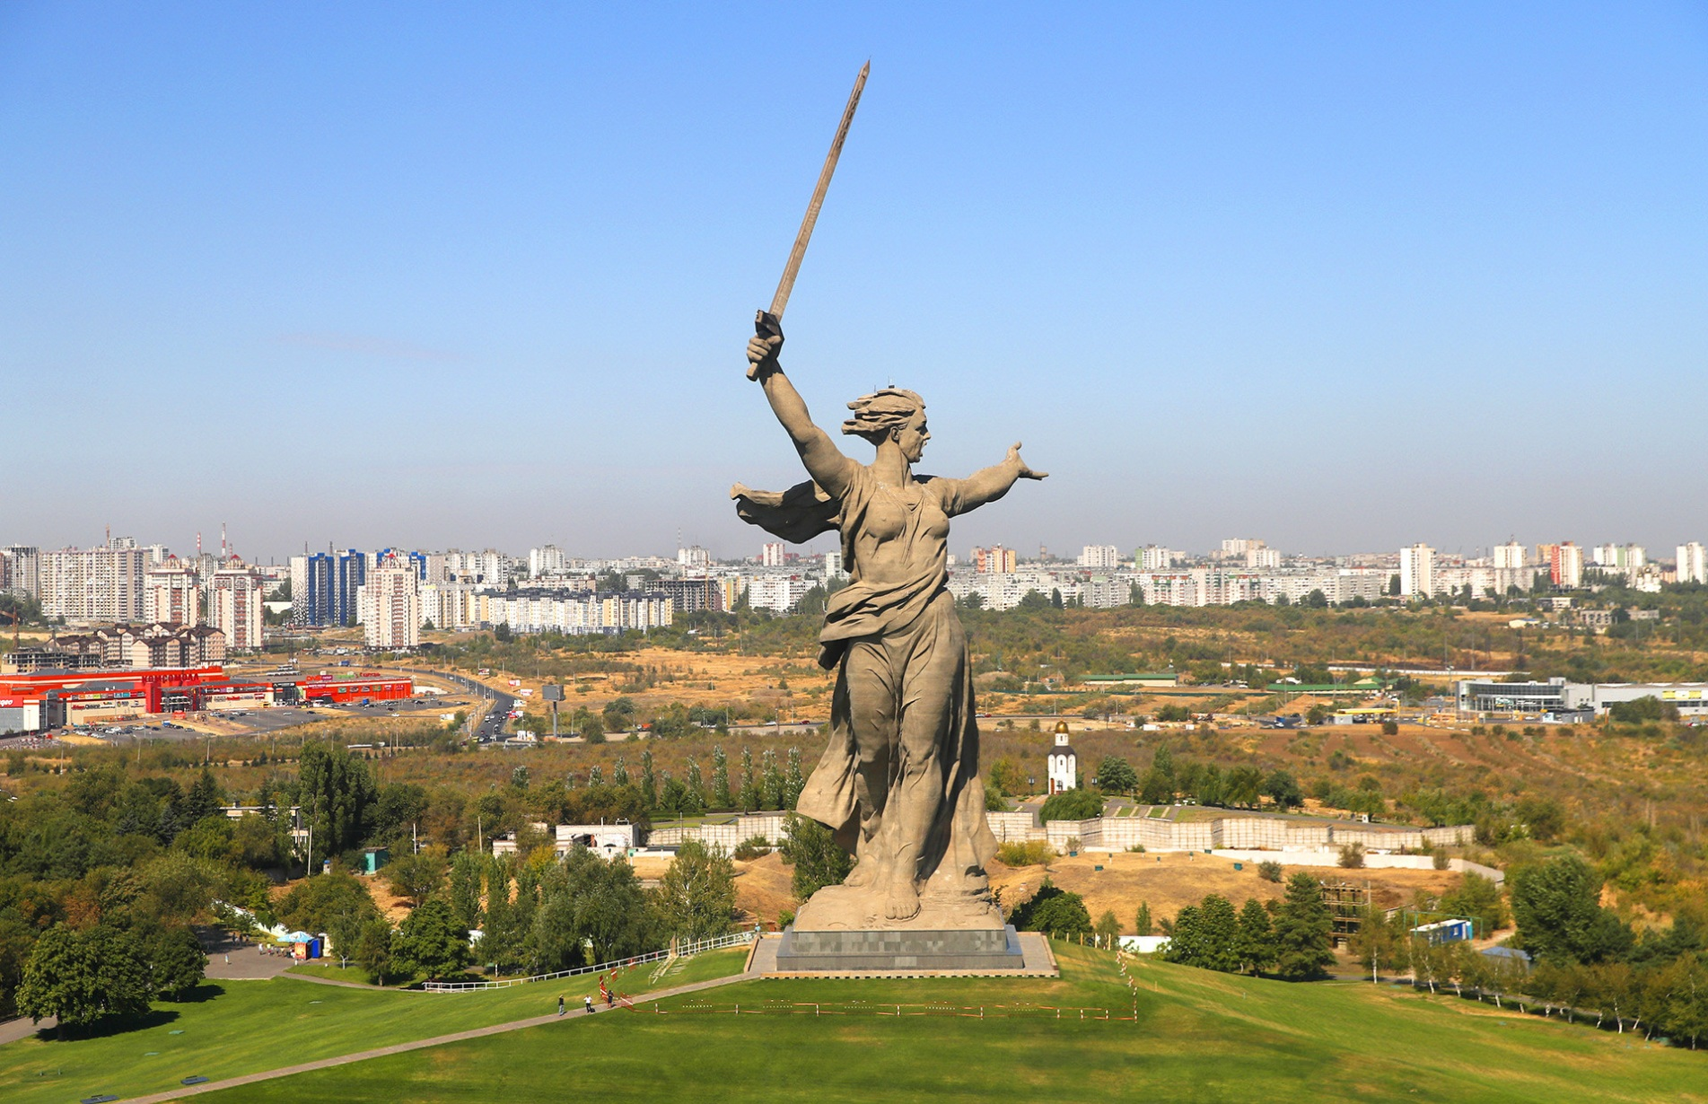
Скульптура «Родина-мать зовет»,
г. Волгоград

Slide 11
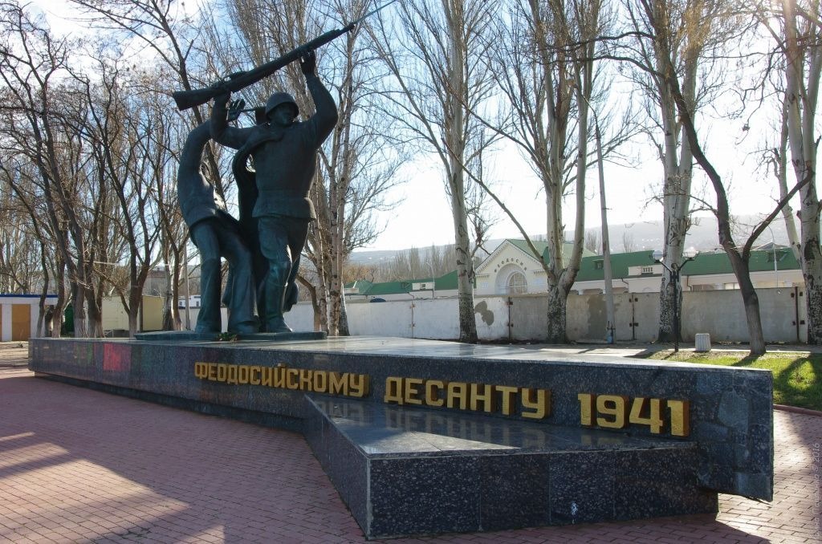
Памятник Феодосийскому десанту,
г. Феодосия

Slide 12
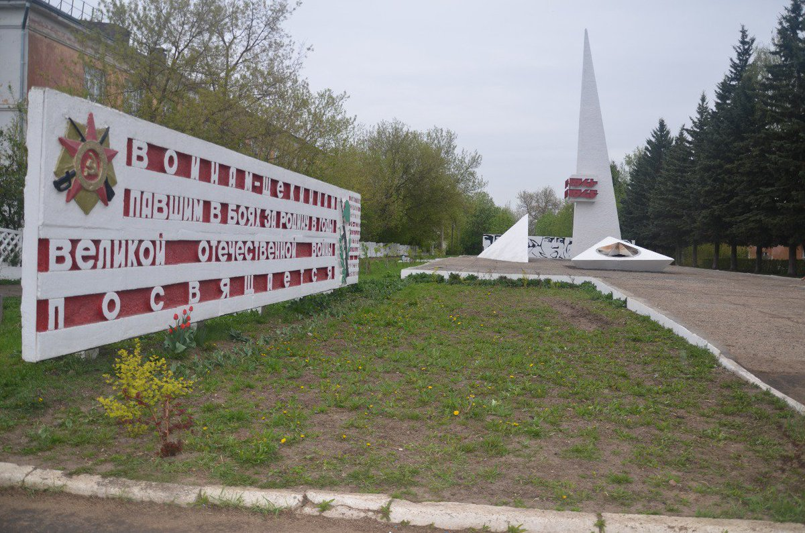
Территория мемориала «Вечный огонь»,
г.Щекино

Slide 13
АЗБУКА ПОБЕДЫ
«Памятники Победы»
8 «Б» класс

Slide 14
Белые Журавли

Slide 15
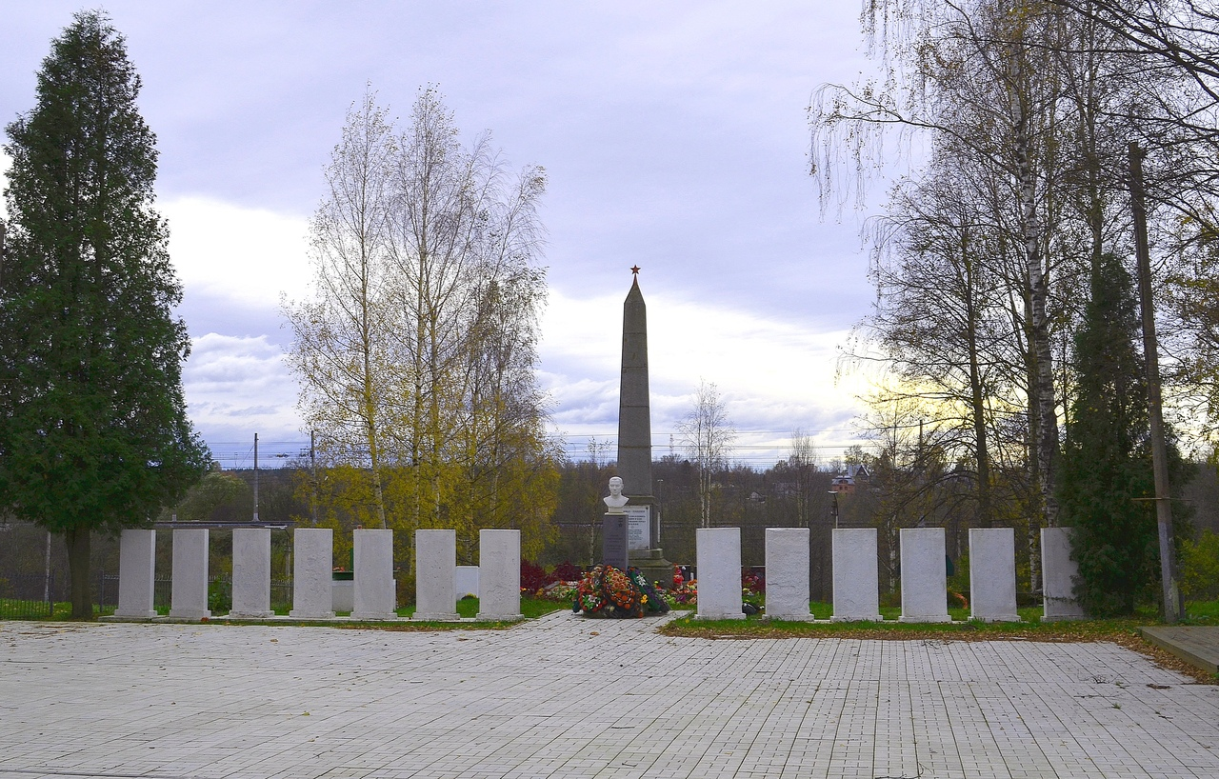
Березовая аллея

Slide 16
Брестская крепость

Slide 17
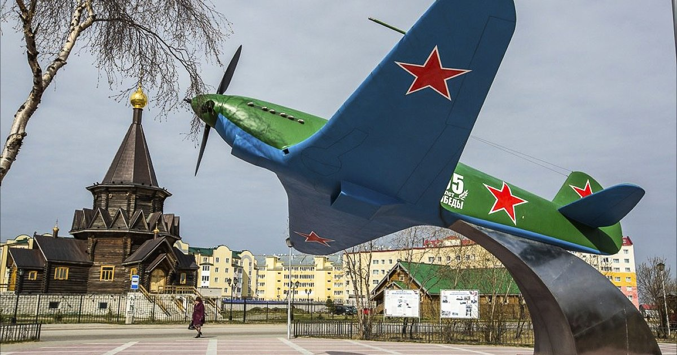
Cамолет капитана Тарасова

Slide 18
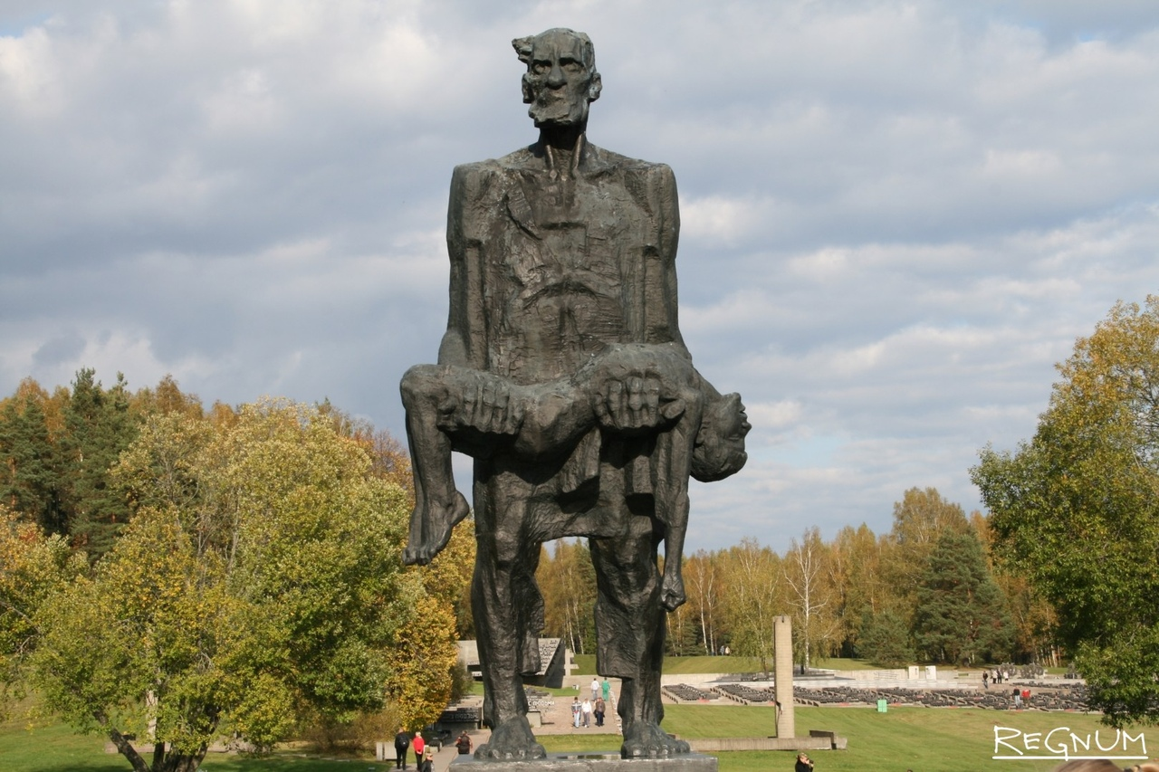
«Непокорённый человек»

Slide 19
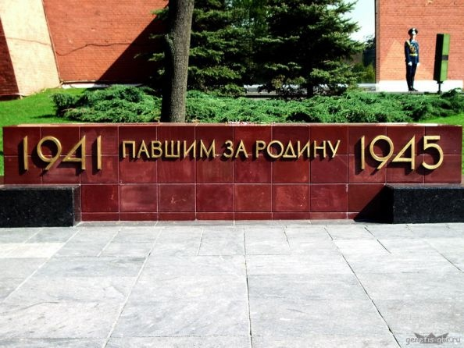
Могила Неизвестного солдата

Slide 20
Неизвестному матросу

Slide 21
Памятники Новороссийска

Slide 22
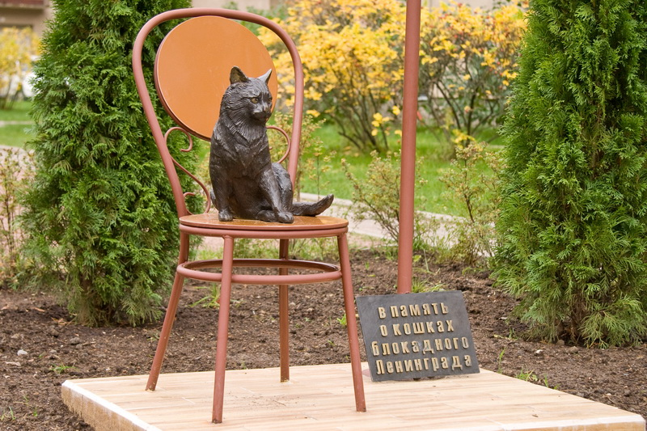
Памятник блокадным котам Ленинграда

Slide 23
АЗБУКА ПОБЕДЫ
«Памятники Победы»
8 «В» класс

Slide 24
«Родина-мать зовет!» в Волгограде
Одна из самых высоких статуй в мире «Родина-мать зовет!» входит в скульптурный триптих вместе с монументами «Тыл — фронту» в Магнитогорске и «Воин-освободитель» в Трептов-парке в Берлине. Автором памятника был Евгений Вучетич, который создал фигуру женщины с поднятым
над головой мечом. Внутри
«Родина-мать» абсолютно полая,
она состоит из отдельных камер-
ячеек, в которых натянуты
металлические тросы, поддерживающие каркас памятника. Высота грандиозного монумента —
85 метров.
Он занесен в Книгу рекордов
Гиннесса как самая большая
скульптура-статуя в мире на
момент строительства памятника.

Slide 25
Памятник военным лётчикам в Киеве.
Был открыт 6 ноября 2001 года в канун 58-й годовщины освобождения
Киева от немецко-фашистских
войск. Памятник посвящён военным лётчикам, погибшим
при освобождении Украины.
Памятник военным лётчикам
в Киеве установлен в парке
Славы на аллее Героев Крут
неподалеку от Памятника
Вечной славы на могиле Неизвестного солдата.

Slide 26
Кривцовский мемориал в Орловской области.
Памятник Великой Отечественной войны, расположенный
в память о сражениях с немецкими войсками в «Долине смерти»
на пойме рек Ока и Зуша на участке от Болхова до Новосиля
с осени 1941 по лето 1943 гг.
Комплекс состоит из двух частей: монумент погибшим
воинам в виде 15-метровой пирамиды и площади траурных
церемоний с двумя братскими
могилами, где воздвигнут 9-метровый
обелиск и горит «Вечный огонь славы».
В 2016 году памятник вошёл
в десятку выдающихся мемориальных
комплексов России, возведённых
в память о советских воинах,
погибших на полях Великой
Отечественной войны.

Slide 27
Памятник труженикам тыла в Омске.
Одним из инициаторов установки в Омске памятника труженикам тыла был И. Н. Лебедев, трудившийся в годы Великой Отечественной войны в тылу.
В 2004 г. он обратился к губернатору Омской области с просьбой
установить в Омске монумент
в честь людей, сделавших всё
возможное для победы над
фашизмом.
В тяжелейших военных условиях
Омская область сумела стать
мощной базой снабжения
фронта и всей страны
оружием, промышленной и
сельскохозяйственной
продукцией.

Slide 28
Мемориал тулякам, погибшим в годы ВОВ.
Памятник установлен в 1995 году в связи с празднованием 50-летия Победы в Великой Отечественной войне 1941-1945 гг.
Мемориальный комплекс включает в себя скульптурную
композицию: железобетонные
штыки, фигуры солдата и двух
птиц, выполненные из
металла, подпорную стенку,
облицованную гранитными
плитами, на которой закреплена
надпись из металлических букв:
«Тулякам-ушедшим в бессмертие».

Slide 29
Надгробный памятник Цапову Ивану Ивановичу
Участник Великой Отечественной войны. Воевал в составе ВВС Балтийского флота. Участвовал в обороне Прибалтики и Ленинграда, прорыве блокады Ленинграда и Выборгской операции.
Всего за время войны совершил 543 боевых вылета на истребителях, в воздушных боях сбил лично 11 и в составе группы
12 самолётов противника.
За мужество и героизм, проявленные
в боях, Указом Президиума Верховного
Совета СССР от 22 июля 1944 года
гвардии капитану Цапову Ивану Ивановичу
присвоено звание Героя Советского Союза
с вручением ордена Ленина и медали
«Золотая Звезда».
Похоронен на Николо-
Архангельском кладбище в Москве.

Slide 30
Братская могила юным партизанам в Коврове.
В центре города Коврова стоит памятная плита, под которой в братской могиле покоятся трое совсем юных парней из Коврова: Алексей Акимов, Юрий Сорокин, Флавий Сорокин.
Ребята рвались на фронт, и их направили в особую часть НКВД. В ноябре 1941 юные партизаны приступили к выполнению боевого задания. В деревне Ямищи, где обосновалась группа ЮФА, никто не подозревал, что ребята тайно ведут против немцев подрывную работу и связаны с партизанами. Немцам помог случай.
Не выдержав пыток, выдал подпольщиков один местный житель. Начались допросы, пытки, истязания. Юноши упорно молчали. Они сохранили военную тайну, не выдали немцам людей и партизанские базы.

Slide 31
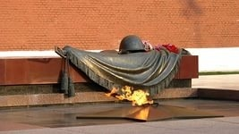
АЗБУКА ПОБЕДЫ
«Памятники Победы»
8 «Г» класс

Slide 32
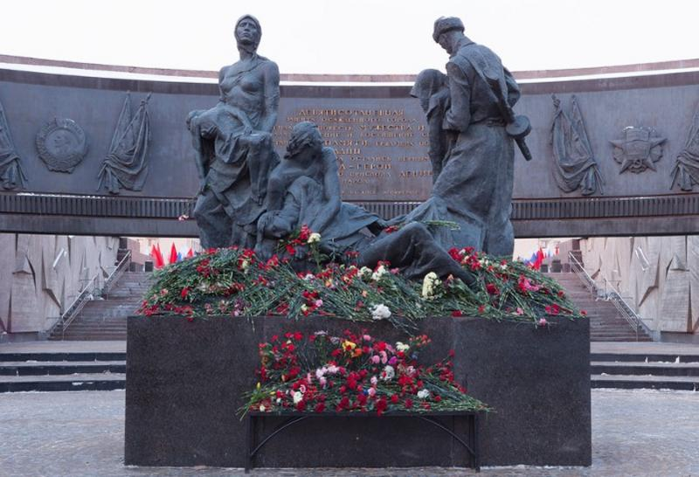
Героическим защитникам Ленинграда в Санкт-Петербурге
Монумент «Героическим защитникам Ленинграда» был развернут к одному из самых кровавых мест в истории битвы за Ленинград — Пулковским высотам, композиция состоит из 26 бронзовых скульптур защитников города (солдат, рабочих) и 48-метрового гранитного обелиска в центре. Здесь же расположен памятный зал «Блокада», отделенный разомкнутым кольцом, символизирующим прорыв фашистской обороны Ленинграда.

Slide 33
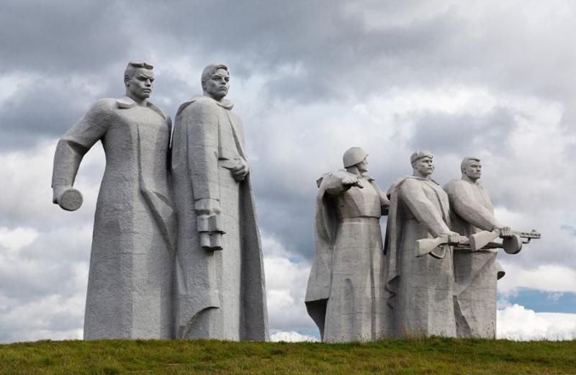
«Героям-панфиловцам» в Дубосеково
Мемориальный комплекс в Дубосеково, посвященный подвигу 28 воинов из дивизии генерал-майора Ивана Панфилова, состоит из шести 10-метровых скульптур: политрука, двух бойцов с гранатами и еще трех солдат. Перед скульптурной группой находится полоса бетонных плит — это символ рубежа, который немцы так и не смогли преодолеть. Авторами проекта монумента стали Николай Любимов, Алексей Постол, Владимир Федоров, Виталий Датюк, Юрий Кривущенко и Сергей Хаджибаронов.
Памятник воинам Уральского добровольческого танкового корпуса в Екатеринбурге

Slide 34
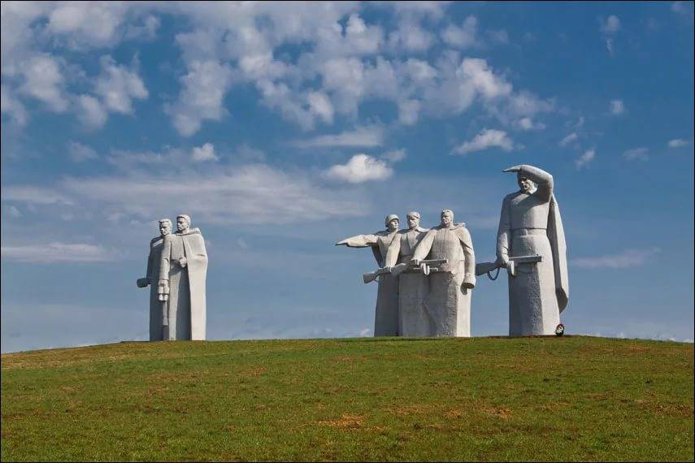
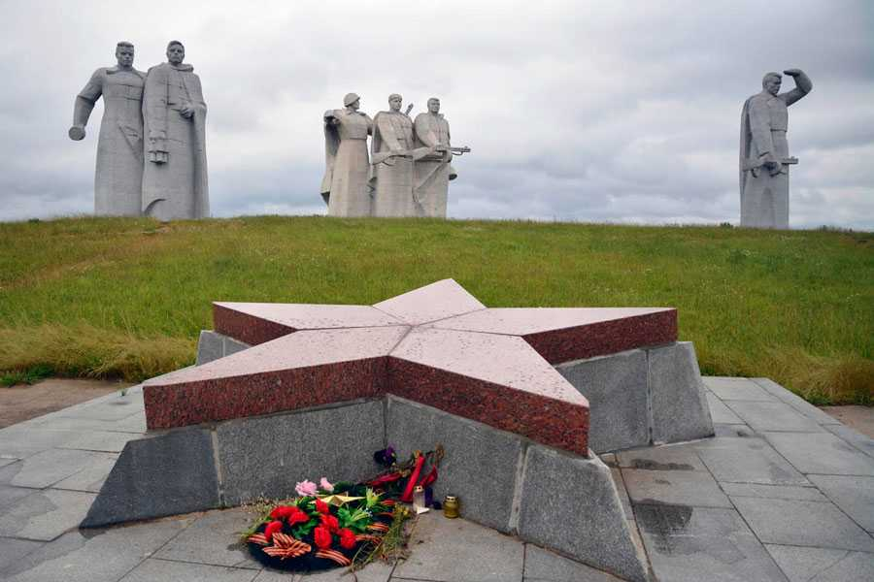
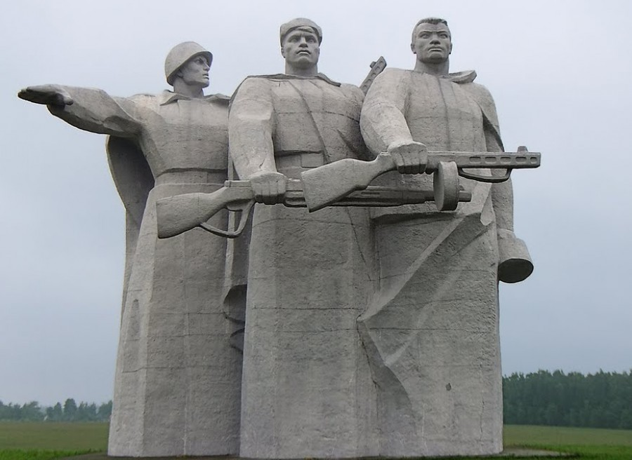
Мемориал «Героям-панфиловцам» в Дубосеково, Московская область.
Мемориальный комплекс посвящен 28 воинам Красной армии из дивизии генерал-майора Ивана Панфилова. В жестокой схватке 28 героев сумели уничтожить рвавшуюся в столицу колонну вражеских танков.

Slide 35
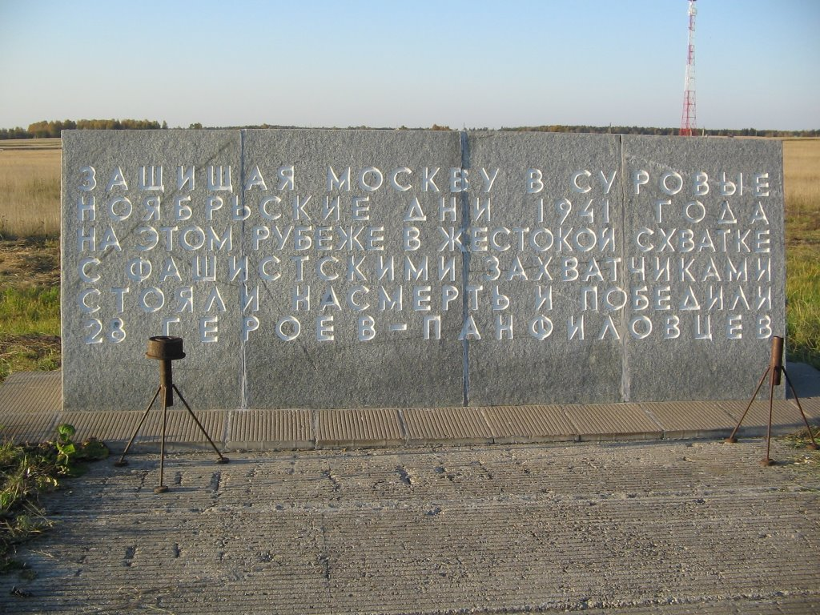

Slide 36
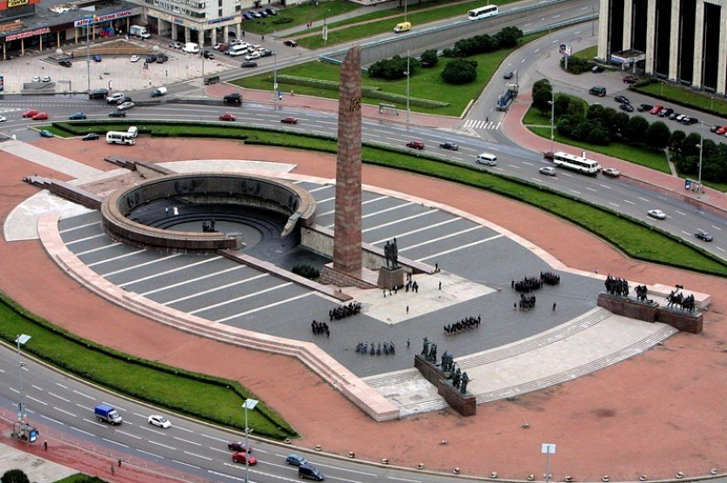
Монумент «Героическим защитникам Ленинграда» в Санкт-Петербурге.
Монумент посвящен подвигу горожан в трагические дни блокады Ленинграда, которая продолжалась 900 страшных дней. Такой осады и таких жертв никогда не было в истории человечества.

Slide 37
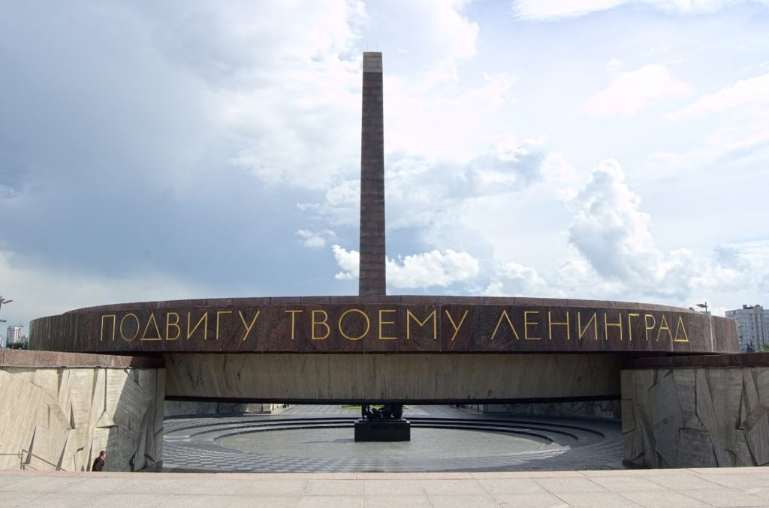
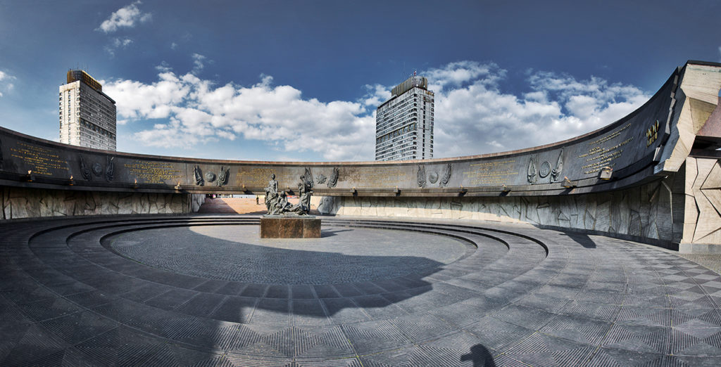
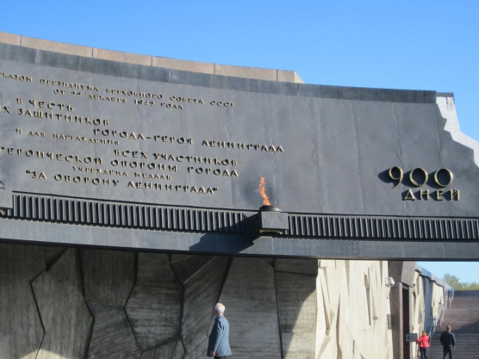
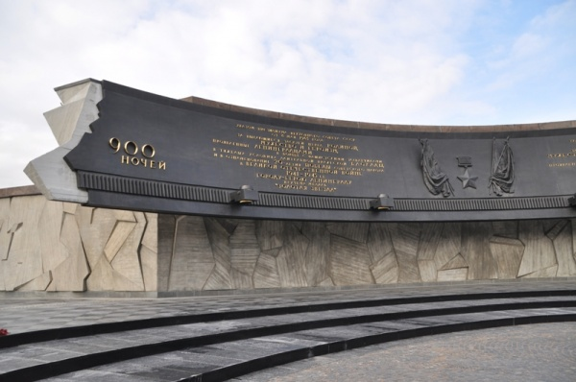

Slide 38
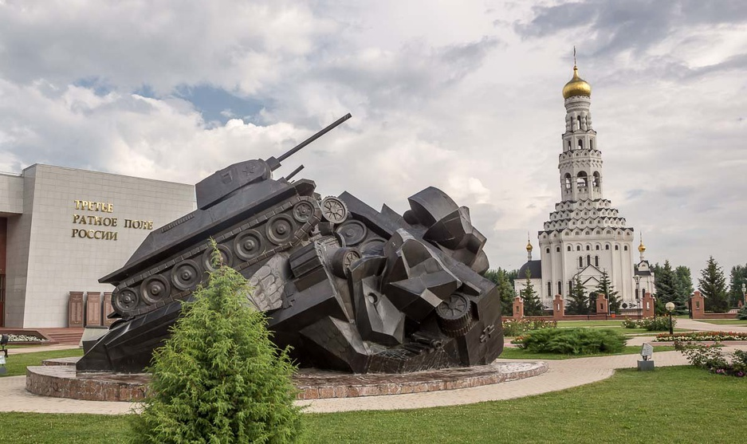
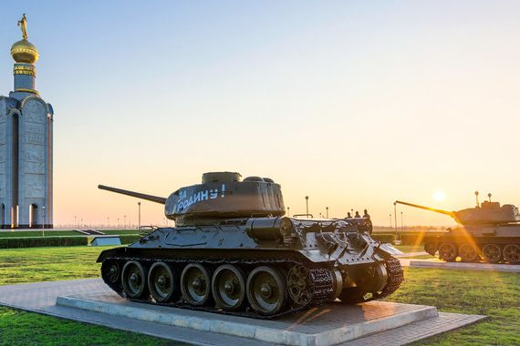
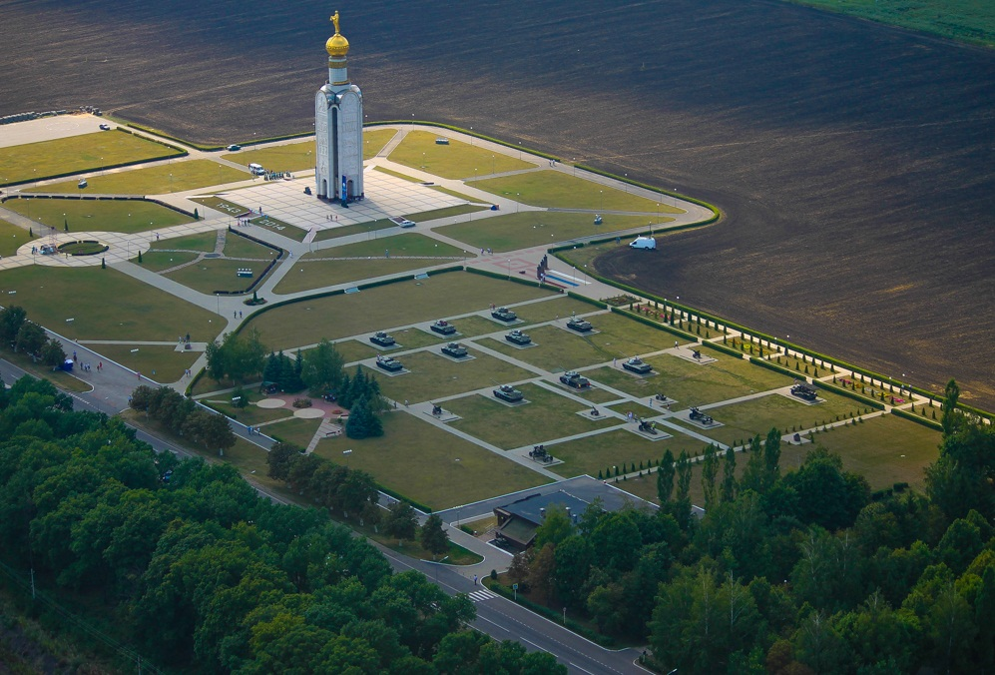
Музей-заповедник «Прохоровское поле», Белгородская область, п. Прохоровка.
12 июля 1943 года на Прохоровском поле произошло самое жесточайшее и крупнейшее в истории танковое сражение. В бою сошлись свыше 1500 танков. Эта танковая схватка стала переломным моментом в Курской битве и определила весь дальнейший ход Великой Отечественной войны.

Slide 39
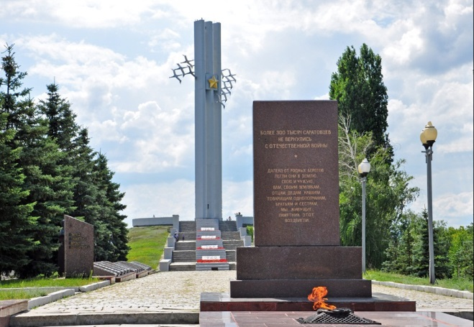
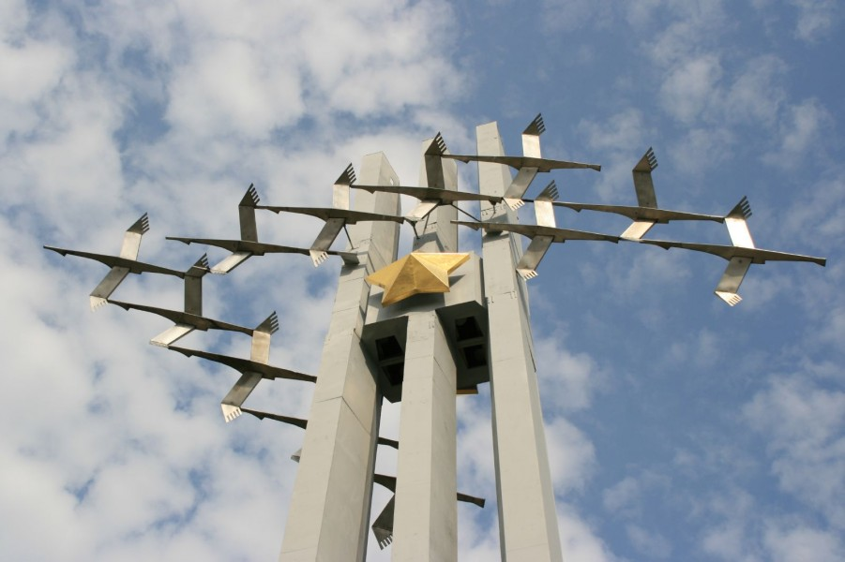
Мемориальный комплекс «Журавли» в г. Саратов.
Памятник воздвигнут саратовцам, павшим во время Великой Отечественной войны. Клин из 12 серебристых журавлей, летящих на запад, символизирует души погибших солдат.

Slide 40
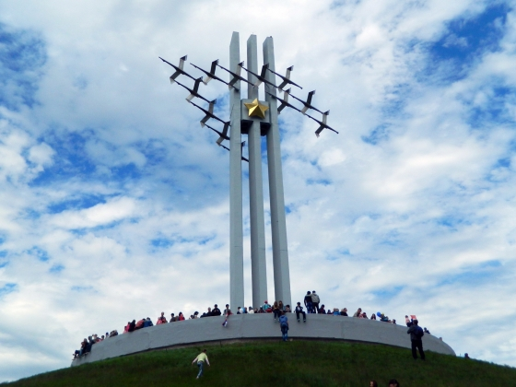

Slide 41
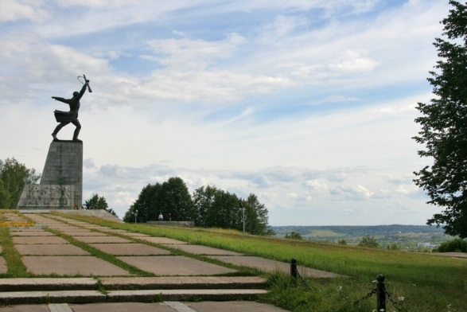
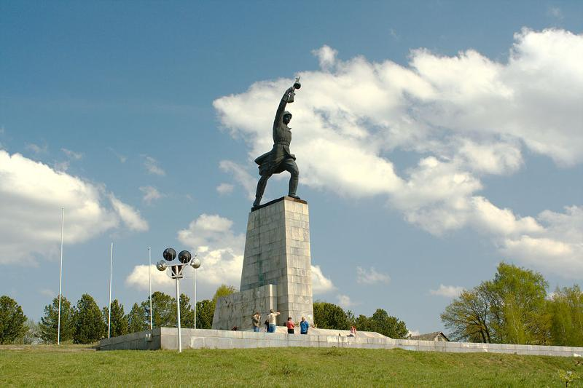
Монумент “Героям битвы под Москвой” в Яхроме.
Это место, где наши войска не позволили врагу занять Перемиловскую высоту — стратегически важную позицию для продвижения к Москве. Здесь установлена 13-метровая фигура советского солдата с автоматом в руке. Рядом с памятником находится гранитная мемориальная доска, на которой высечены стихи Роберта Рождественского:
От этого порога В лавине дыма, крови и невзгод, Здесь в сорок первом началась дорога В победоносный Сорок пятый год.

Slide 42
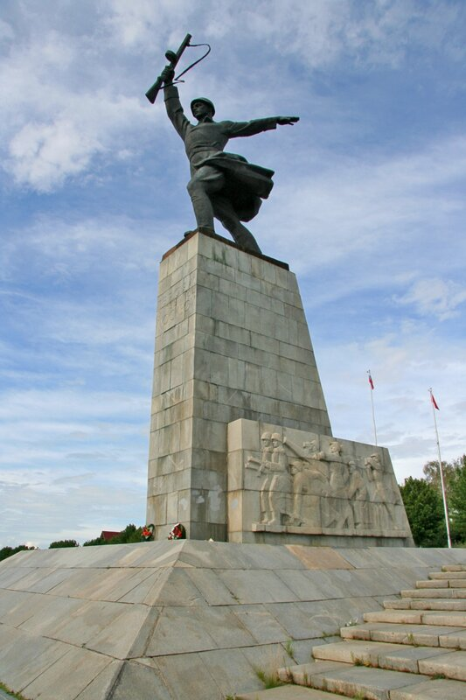

Slide 43
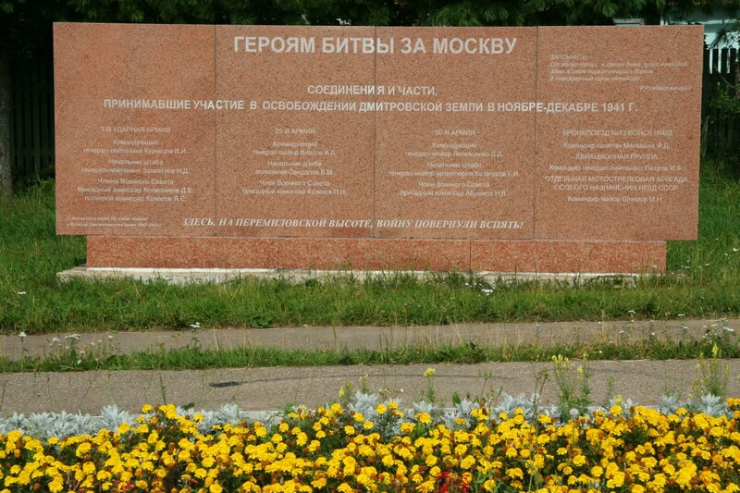
«Никто не забыт, ничто не забыто»

Slide 44
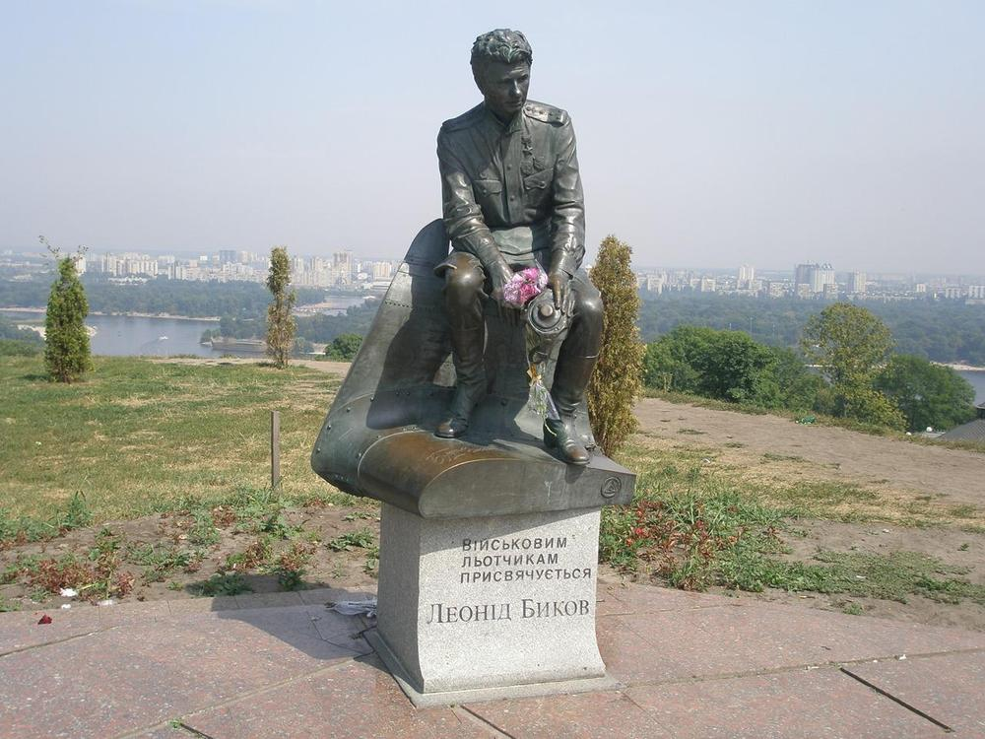
Памятник военным лётчикам в Киеве.
Памятник посвящён советским лётчикам, героически погибшим при освобождении Украины. Фигура летчика списана с Леонида Быкова в роли «Маэстро» из известного фильма «В бой идут одни «старики».

Slide 45
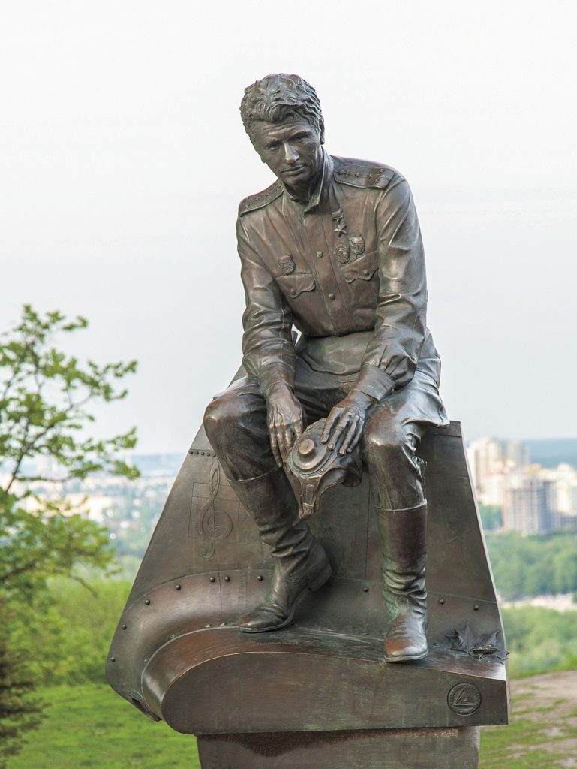

Slide 46
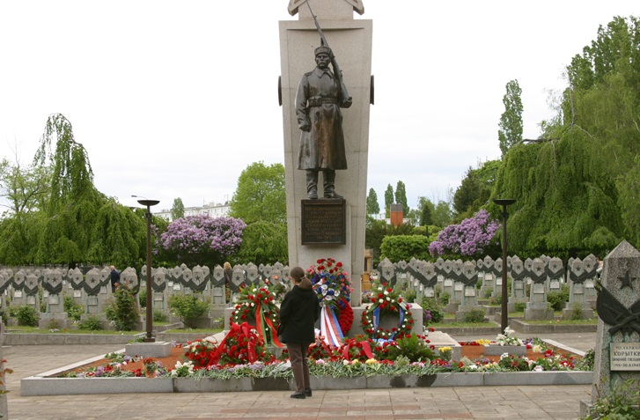
Памятник Советским воинам, павшим за свободу и независимость Чехословакии.
Мемориал сооружен на Ольшанском кладбище в Праге. Это самое известное захоронение советских воинов в Праге. Каждый год в День Победы сюда приезжают сотни людей и отдают дань памяти бойцам Красной армии.

Slide 47
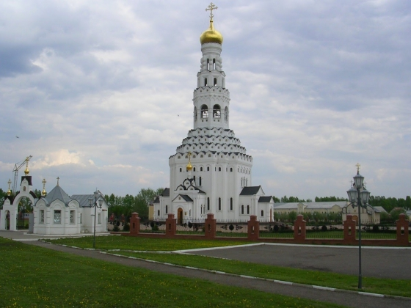
Музей-заповедник «Прохоровское поле»
Музей-заповедник «Прохоровское поле», Белгородская область, п. Прохоровка. Окрестности железнодорожной станции Прохоровки 12 июля 1943 стали местом самого крупного в истории танкового боя.
В бою сражались более 1500 танков Красной Армии и фашистских захватчиков. Этот бой переломил ход Курской битвы и войны в целом.

Slide 48
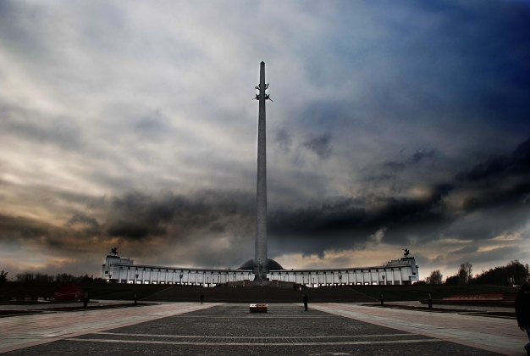
Поклонная гора
Поклонная гора, г.Москва. Впервые на месте холма между реками Сетунь и Филька еще в 1942 году было предложено установить памятник народному подвигу 1812 года. Однако в тяжелых условиях Великой отечественной реализовать проект не удалось.
Впоследствии на Поклонной горе была установлена табличка с обещанием, что на этом месте появится памятник Победы. Вокруг был разбит парк, который также получил аналогичное имя.
Строительство мемориала началось
в 1984 году,
а завершилось лишь 11 лет
спустя: комплекс был
торжественно открыт
9 мая 1995 года,
в 50-ю годовщину войны.
Парк Победы на Поклонной горе

Slide 50
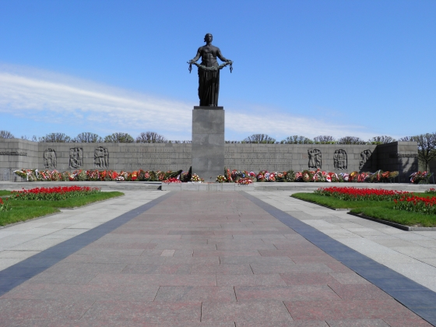
Пискаревское мемориальное кладбище
Пискаревское мемориальное кладбище, г. Санкт-Петербург.
Это самое большое захоронение жертв Второй мировой войны, в 186 братских могилах похоронены около 420 тыс. жителей блокадного Ленинграда, умерших от голода, холода и болезней, 70 тыс. воинов, героически сражавшихся за северную столицу.
Торжественное открытие мемориала состоялось 9 мая 1960 года. Доминанта ансамбля — памятник «Мать-Родина» с гранитной стелой, на которой выбита эпитафия
Ольги Берггольц
с знаменитой строкой
«Никто не забыт и ничто
не забыто».
Поэтесса написала это
стихотворение специально
к открытию
Пискаревского мемориала.

